Slide 1

工學院相關科系發展進路-以中山大學為例
報告人：陳俐吟 光電系副教授兼副教務長

Slide 2

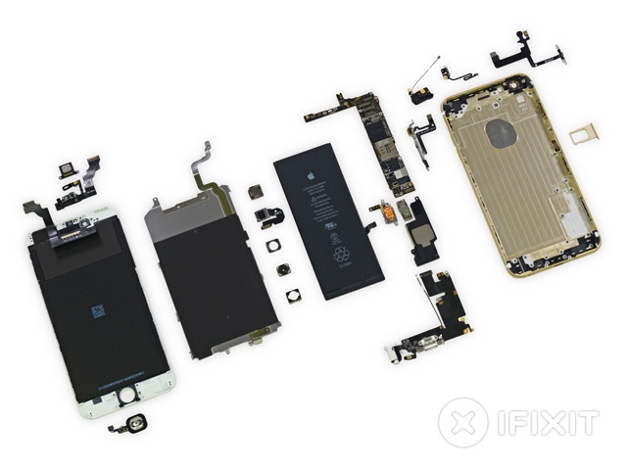
讓我們從一台手機說起…
相機、閃光燈、環境光偵測器、螢幕
光電
外殼、Home Key 、其他按鈕
機電
材光
控制晶片、電路、天線
電機
驅動程式、APP
資工

Slide 3
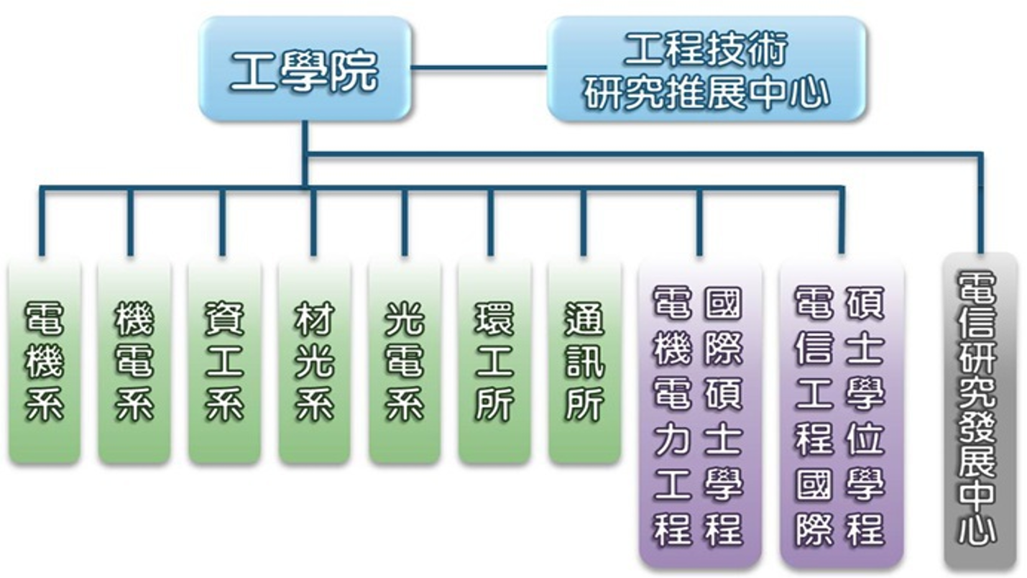
組織架構
5系
2獨立所
2國際學位學程

Slide 4
各科系在學些什麼?

Slide 5
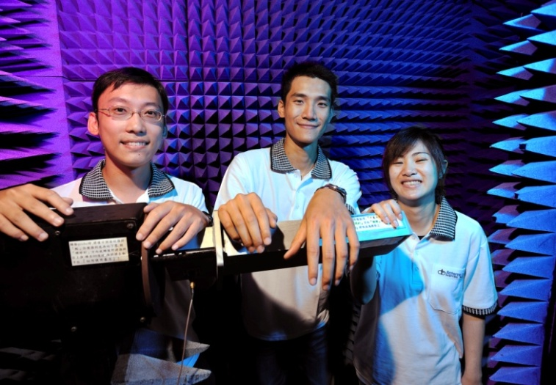








電機系
電子
控制
網路多媒體
電力
電波
系統晶片
智慧電網
智能機器人
先導型導引課程
必選課程
自由選修課程
綠色能源
雲端運算技術
生醫晶片
物聯網
Notes:
先導型導引課程
必選課程
自由選修課程

Slide 6
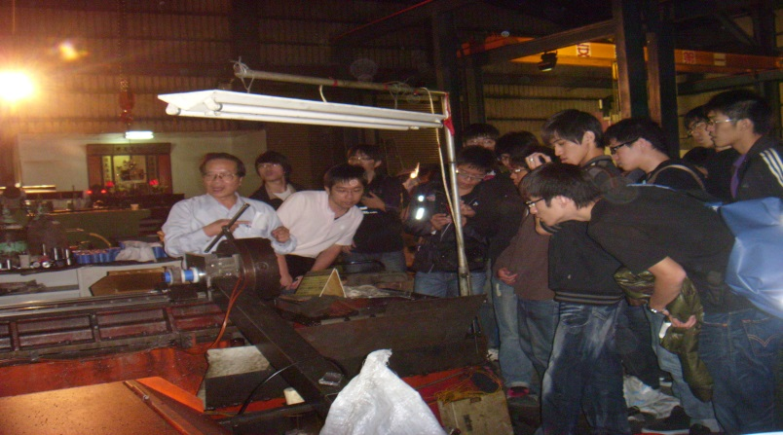





機電系
熱流
固力
控制
設計製造
微奈米
機械設計
生醫晶片
機械工程
力學分析
運動分析
電路分析
微機電系統
自動控制
微奈米科技

Slide 7
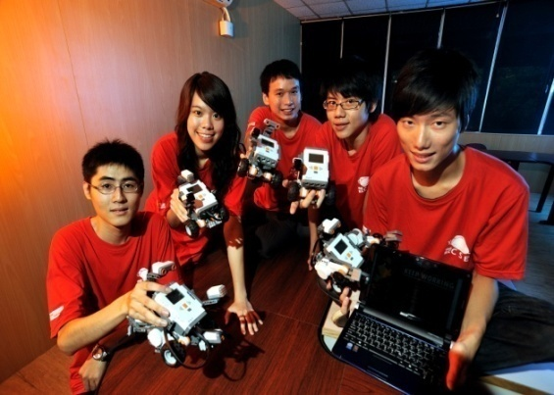


資工系
資訊
晶片系統
影像處理
資訊安全
應用數學
程式設計
電腦軟硬體應用
雲端運算
晶片輔助設計
機器學習
多媒體資訊

Slide 8
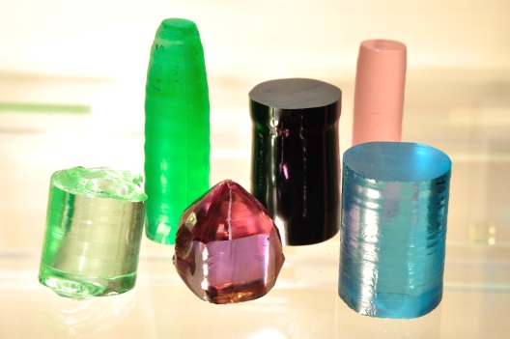


材光系
材料科學
光電物理
陶瓷材料
奈米材料
材料物理
材料化學
光電科學
金屬材料
晶體成長技術
光電半導體
光學資訊處理

Slide 9
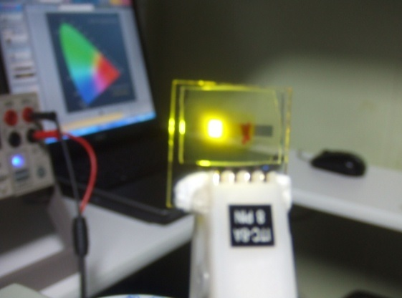



光電系
光電子材料與元件
光通訊與光資訊
顯示與替代能源
光纖通訊
太陽能光電
光學
電學
半導體元件
矽光子元件
先進光源量測
顯示科技
有機光電

Slide 10
各科系在研究些什麼?

Slide 11

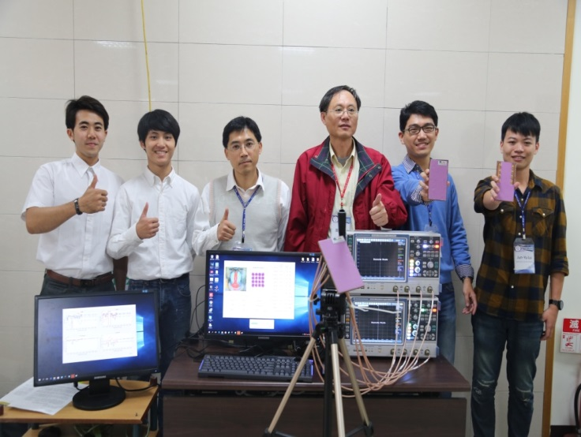

手機天線設計
翁金輅講座教授、溫朝凱教授
全球唯一5G手機8天線、12天線設計
下載500MB電影只需30秒

Slide 12

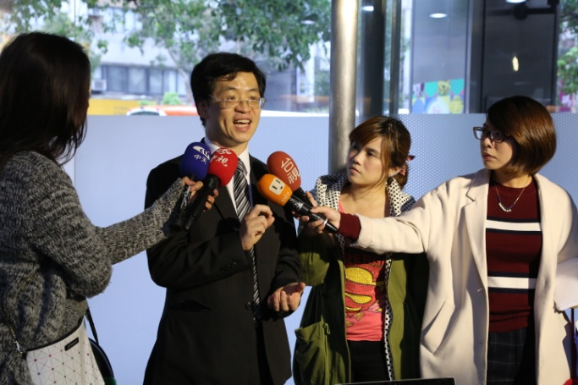

微型雷達感測
洪子聖教授
30多篇世界專利
技術轉移金額200萬美金

Slide 13

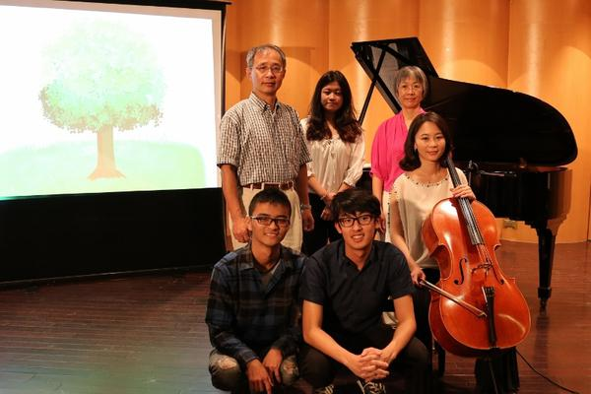
跨領域音樂作畫
程啟正教授
與音樂系教授跨域合作
偵測樂音觸發電腦繪畫
互動遊戲、醫療復健、音樂治療

Slide 14

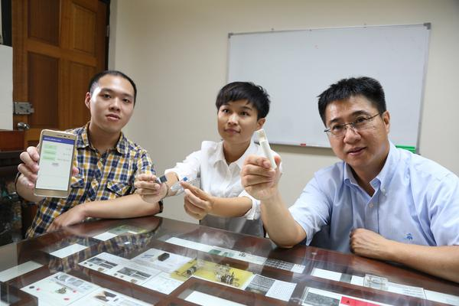
即時溶液感測
林哲信教授
1秒驗出酸鹼度/溫度/離子濃度
數值上傳雲端
與和成集團合作開發智慧馬桶

Slide 15

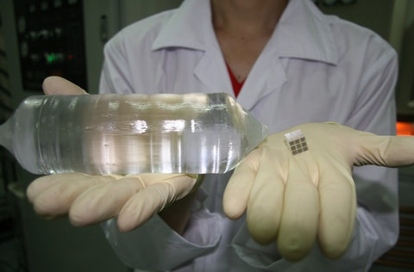
晶體成長
周明奇教授
全國晶體成長中心
雷射二極體、LED基板、醫療用顯影光源

Slide 16

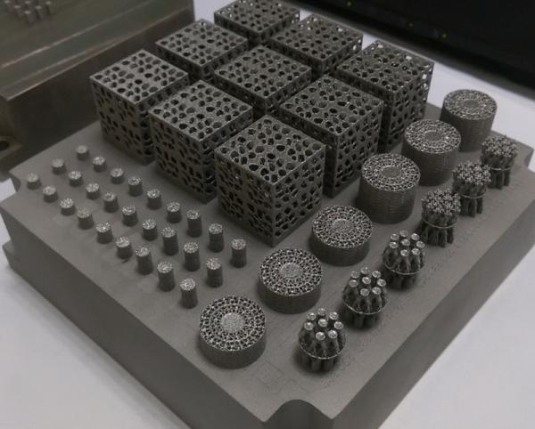
3D列印骨材
黃志青教授、林哲信教授、潘正堂教授
與中央大學、屏科大、高雄醫學大學
跨域合作
打造專屬腰椎材料

Slide 17

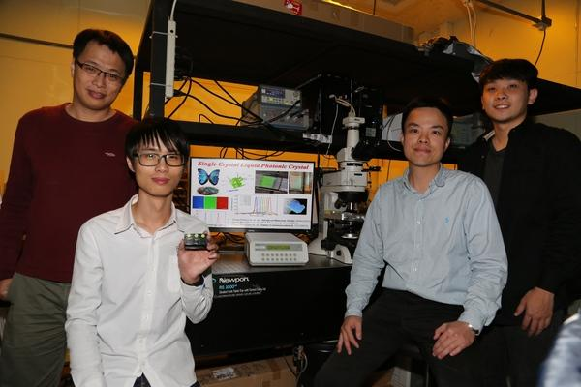


光子晶體
林宗賢教授
台美雙邊合作
通訊、醫療、國防
全球最大光子晶體

Slide 18

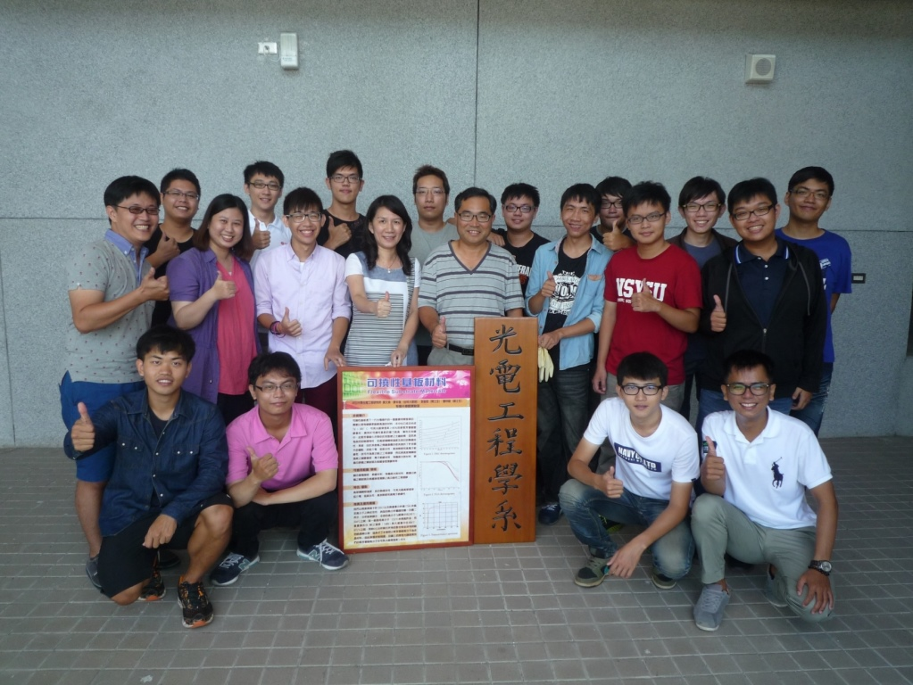
可撓式OLED
張美濙教授、黃文堯教授
與華宏新技合力開發關鍵材料
行動顯示器、醫療光源

Slide 19
還有什麼軟/硬體?

Slide 20


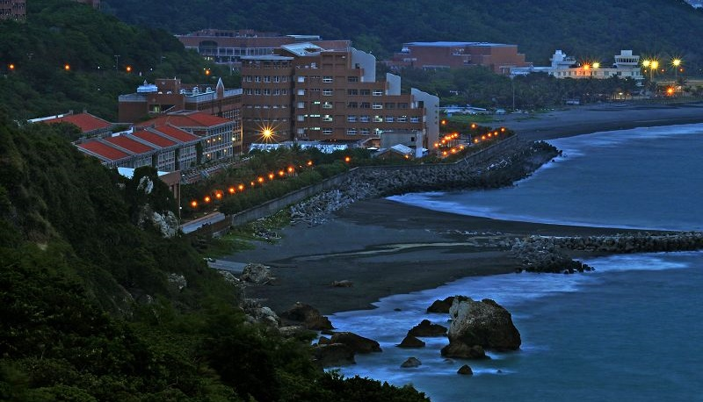
全台灣最美的校園

Slide 21
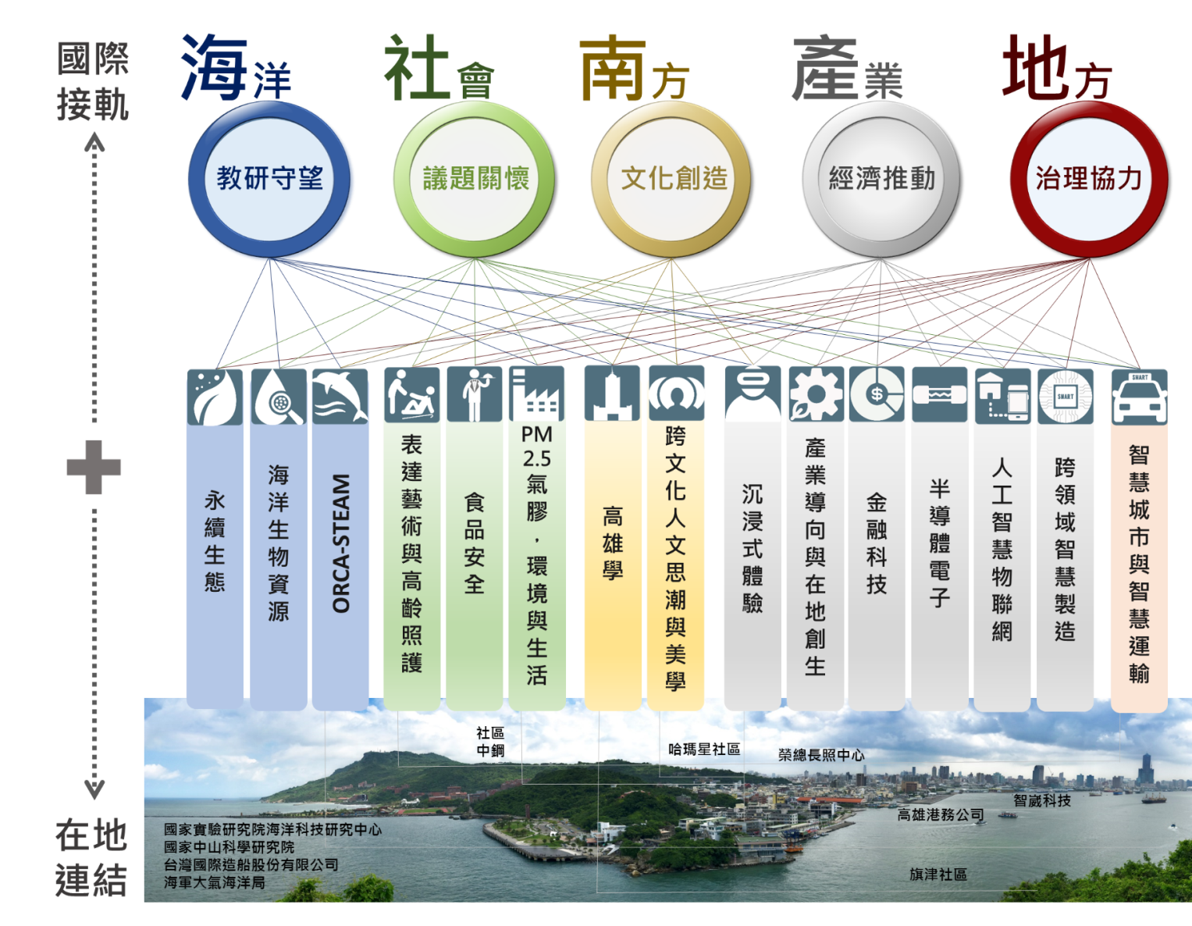
創新跨域共學群

Slide 22
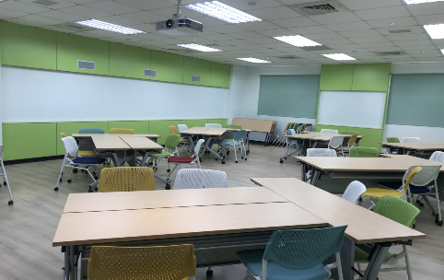
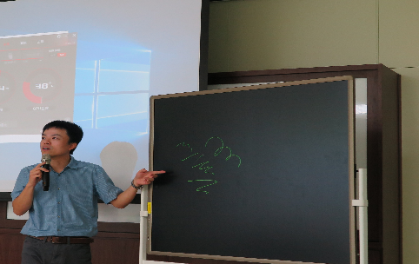



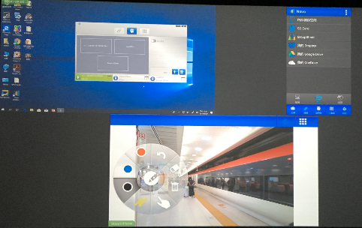
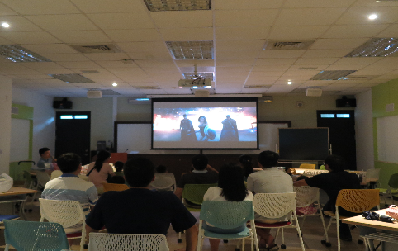

身歷其境互動影音教室
彈性桌椅配置
分組討論/傳統講授
多元教學設施
手寫投影/無灰電子黑板/環繞白板
教室
Insert your desired
text here.
即時互動
手機/平板畫面同步投影
4K投影+11.2聲道
VR/AR專案課程
學生
課程

Slide 23


獎學措施
優秀學生入學獎學金
七年學碩博獎勵
書香獎
大專生參與專題計畫獎勵
五年學碩獎勵
菁英博士生
葉公節教授紀念獎學金-5萬
日月光集團獎學金-4~6萬
張道源講座紀念獎學金-4萬
華立集團獎學金-18~36萬
Nick Youngson

Slide 24

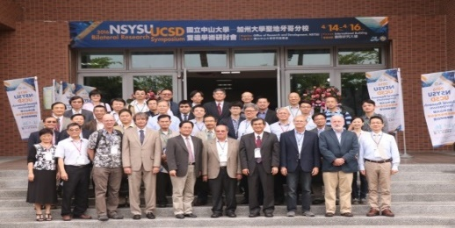
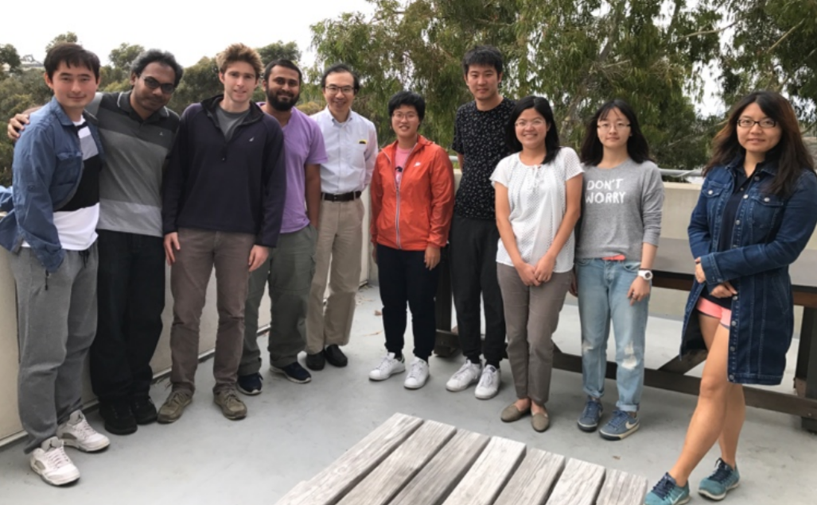
國際合作學校
美國加州大學聖地牙哥分校,UCSD
定期舉行雙邊交流研討會
學生暑期進修

Slide 25
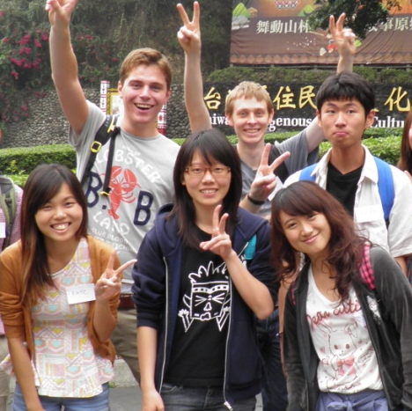
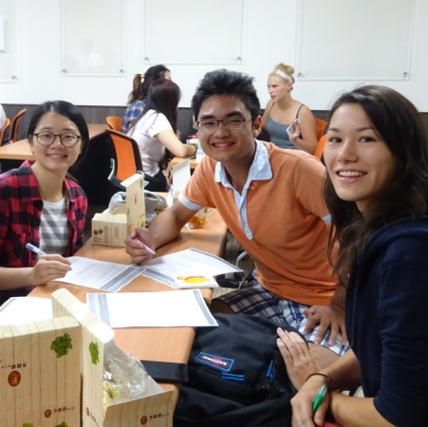
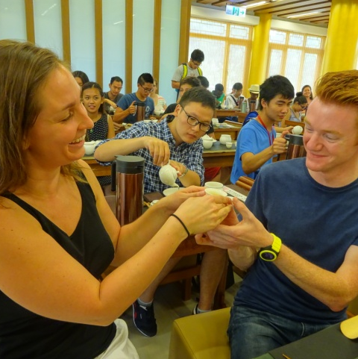
國際化學習環境
姊妹校
全球共200多所
交換學生協議
全球共141所
外籍學生
全校700多位
跨國雙聯學位
3+2(學+碩)、1+1 (碩+碩)
國外短期研修
密集授課/企業參訪
外籍教師
全英語課程
Notes:
「3+2」
模式(3年本校大學+2年國外碩士)或是「1+1」模式(1年本校碩士+1年國外碩士)
，同時獲得本校與國外姐妹校學位。

Slide 26
學生在學表現

Slide 27
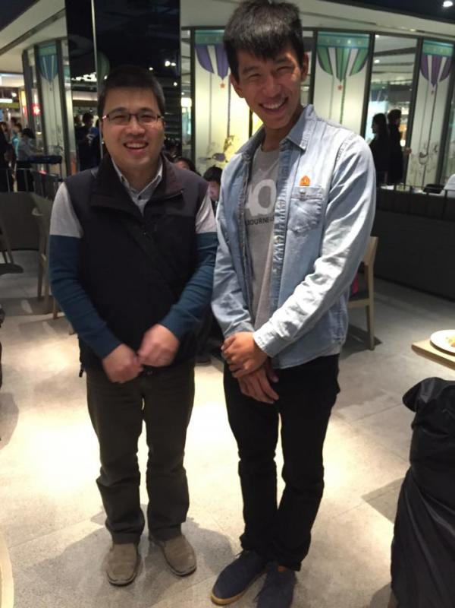
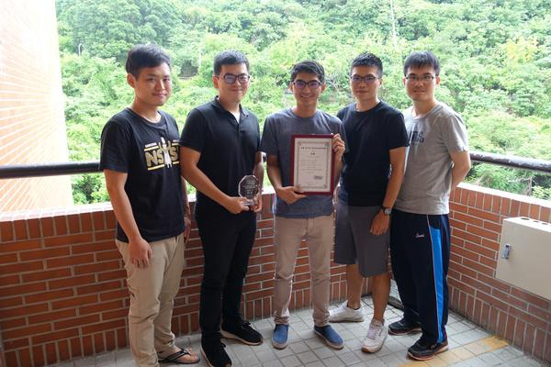
國內競賽
105年科技部「研究創作獎」
光電系曾達幸
台電高壓AMI電力資料創意應用競賽
「校園組金獎」
電機系盧育暘、黃山璞、許元禹、蔡孟霖、林憶全

Slide 28
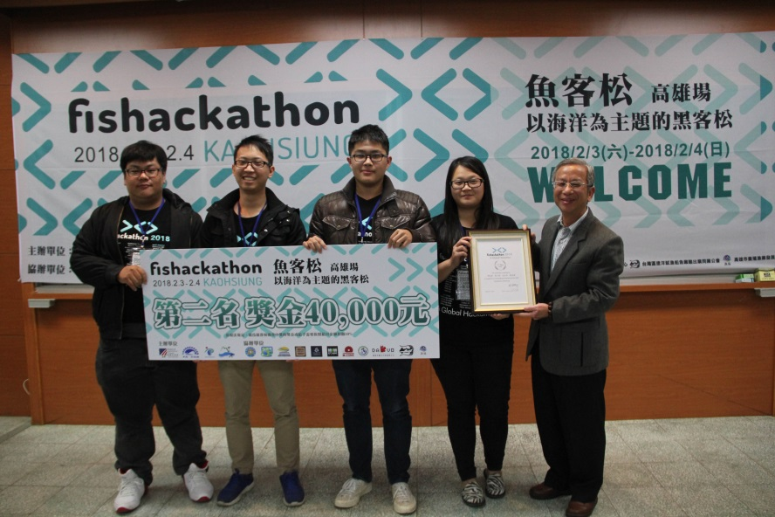
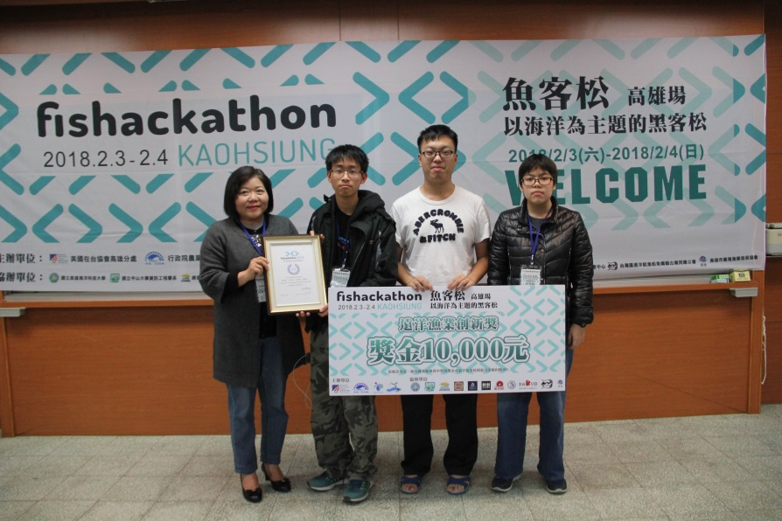
國際競賽
  2018全球Fishackathon魚客松
  亞軍、養殖漁業創新獎、遠洋漁業創新獎

Slide 29

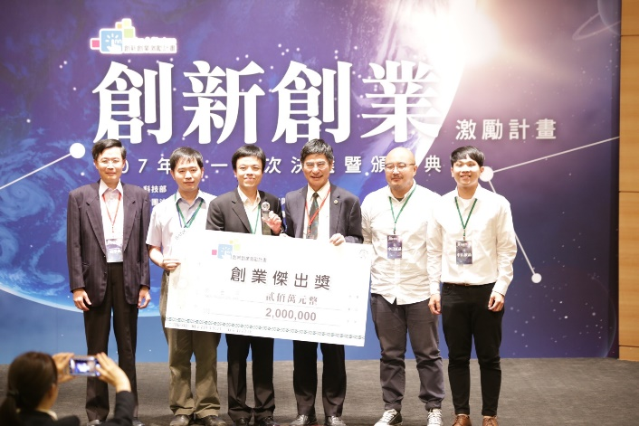
學生創業
高透視
隔熱吸收
隱私保護
影像顯示
李承璋、曾衡逸
五篇核心發明專利
多功能智慧窗戶薄膜
2017 全國智慧顯示與觸控展覽會
Touch Taiwan Innovation zone
「最佳創意獎」
2018 科技部創新創業激勵計畫
「創業傑出獎」
2018 光寶創新獎
「技術組金牌」

Slide 30
學生未來發展

Slide 31

九成以上繼續升學
五年學碩
七年學碩博
國內研究所
國外研究所
Notes:
170人參與

Slide 32

電機系就業方向
微電子產業
台積電、聯電、日月光
傳統產業
台電、中華電、中鋼、
台塑
IC設計產業
聯發科
資訊產業
中冠資訊
光電產業
群創、友達、光寶
電子硬體產業
康舒科技、仁寶、華碩
Notes:
170人參與

Slide 33

機電系就業方向
國防產業
中科院
微電子產業
台積電、聯電、日月光
顯示器產業
友達、群創
製造產業
光陽機車
巨大機械(捷安特)
材料產業
台塑、中鋼、金屬中心
Notes:
170人參與

Slide 34

資工系就業方向
網路通訊產業
中華電信、友訊科技、智邦、臺灣大哥大
半導體產業
台積電、聯發科、威盛
手機產業
華碩、HTC、蘋果
數位內容產業
智崴、智冠、遊戲橘子、傳奇網路
IC設計產業
聯詠、瑞昱、奇景、立錡
Notes:
170人參與

Slide 35
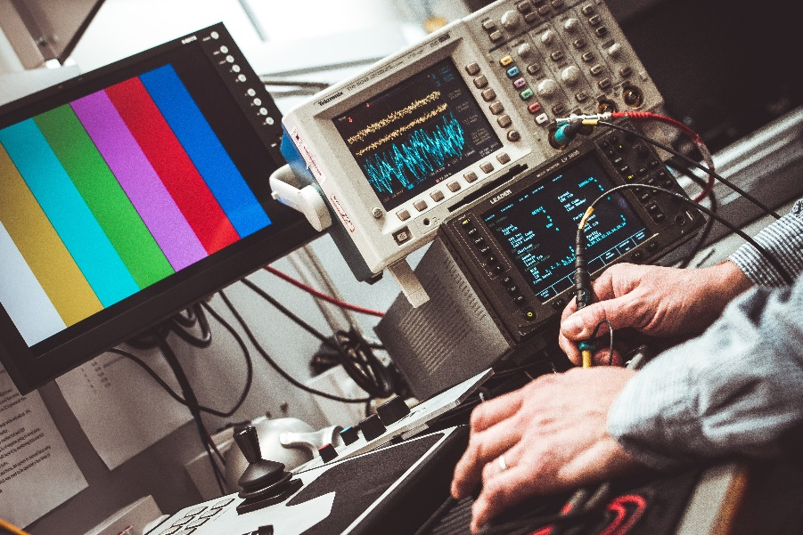
材光系就業方向
國防產業
中科院
微電子產業
台積電、聯電、日月光
顯示器產業
友達、群創
材料產業
台塑、中鋼、金屬中心
Notes:
170人參與

Slide 36
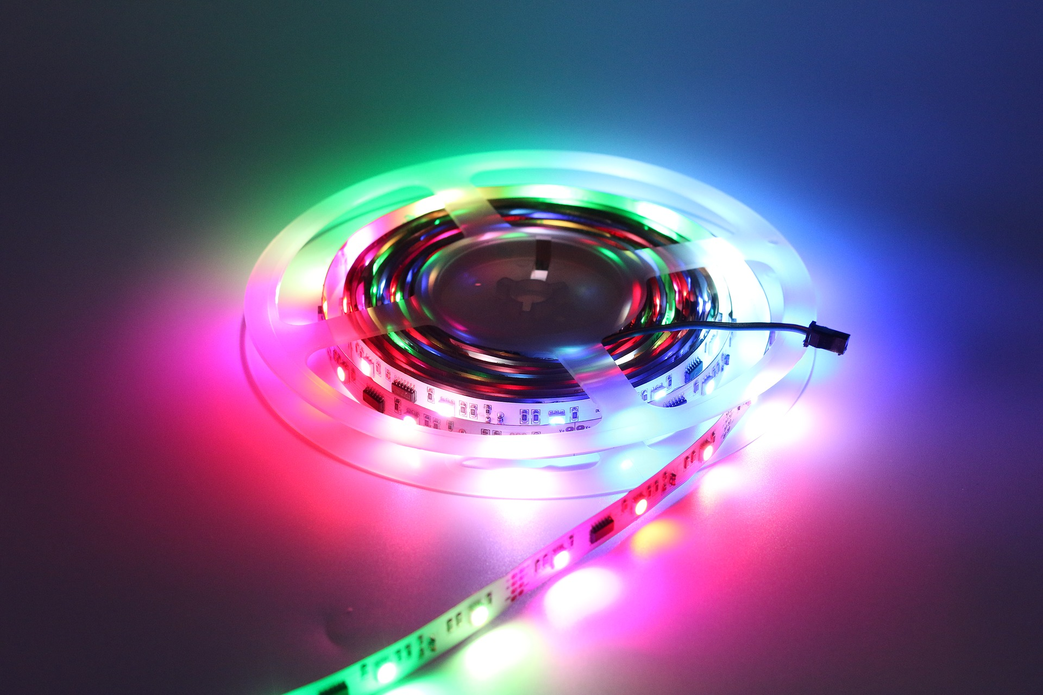
光電系就業方向
微電子產業
台積電、台達電、鴻海
照明產業
晶電、億光、光寶
顯示器產業
友達、群創、瑞儀
光通訊產業
鴻海、聯亞、波若威
能源產業
新日光、中美晶、茂迪、昇陽
光學系統產業
鴻海、大立光、亞光
Notes:
170人參與

Slide 37
人脈是你未來的資產…
Notes:
十年回郵

Slide 38


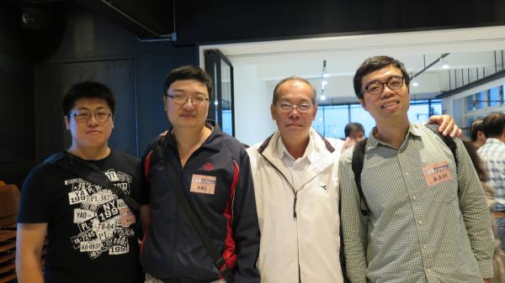
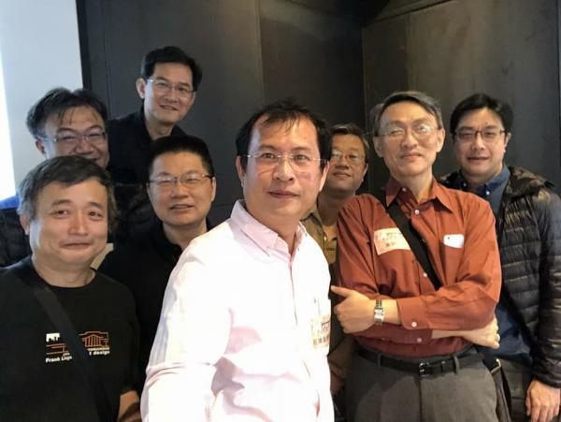
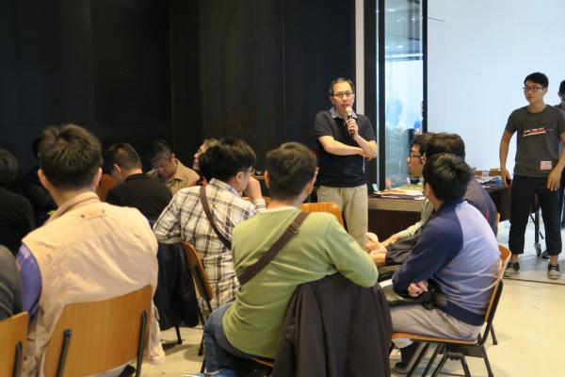
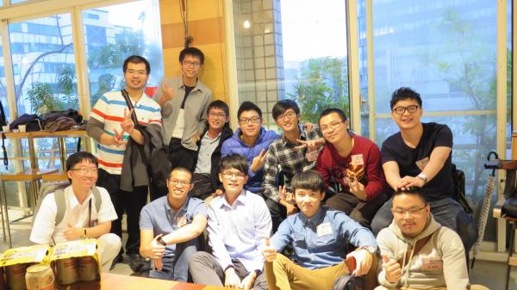
電機系系友回娘家
106.11.4
師長、校友共50人

Slide 39
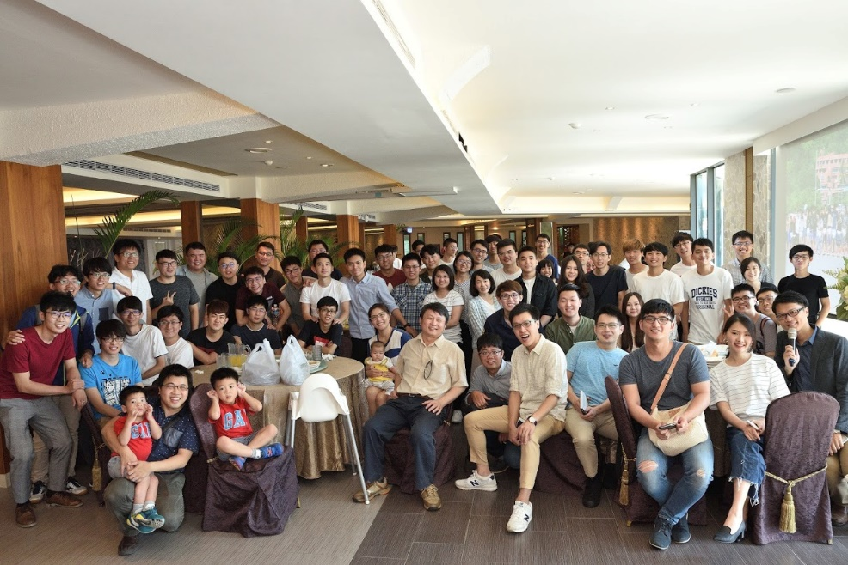
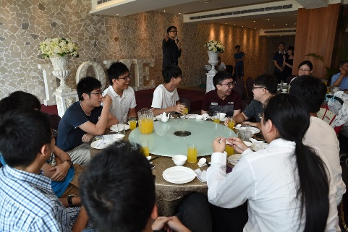
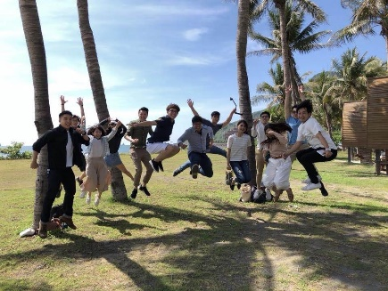
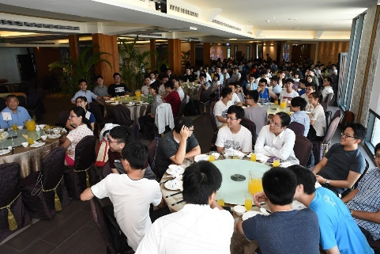
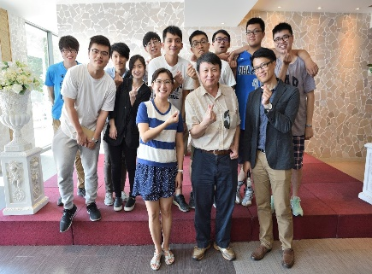
光電系十年迴游
107.5.27
大學部在校生、校友共170人
Notes:
170人參與

